Slide 1
Cost-Effective Detailed Logging Using Phase-Aware Dynamic Log Level Adaption （実行フェイズに基づくログレベル動的変更を用いた効率的な詳細ロギング手法）
井上研究室
溝内剛

Slide 2
背景: ロギングとその課題
プログラム実行時の変数情報やエラーメッセージを取得
詳細なロギングはデバッグやプログラム理解に活用可能
サーバシステムで詳細にログを取ると記録量や実行時オーバヘッドが問題に
Microsoftのサービスの一つが一日に数十TBのログを出力した例 [1]
サービスの遅延等
[1] S. He, Q. Lin, J.-G. Lou, H. Zhang, M. R. Lyu, and D. Zhang,“Identifying impactful service system problems via log analysis,” inProceedings of the 2018 26th ACM Joint Meeting on European SoftwareEngineering Conference and Symposium on the Foundations of SoftwareEngineering, 2018, pp. 60–70.

Slide 3
既存手法: ロギングライブラリ
ログ文にレベルを設定し，出力するログメッセージの量を制御
Apache Log4j[2]等
logger.error(“Error message”);
logger.info(“Access log”);
logger.trace(“Value of variable”);
閾値info
ERROR Error message
INFO Access log
閾値以上のレベルの
ログメッセージを出力
ログレベルの閾値を設定
fatal
error
warn
info
debug
trace
高レベル
低レベル
優先度高
ログ出力量:小
詳細
ログ出力量:大
[2] Apache Software Foundation, “Apache log4j 2,” http://logging.apache.org/log4j.

Slide 4
ロギングライブラリの課題
ログレベルの閾値はプログラム実行前に静的に決定
デバッグのためには
詳細な情報が必要
低レベルにすると
記録量が膨大
trace?
info?
プログラムが未知の挙動を起こした場合のみ
詳細にロギングする手法を提案

Slide 5
提案手法: PADLA
プログラム実行時の挙動に応じてログレベルの閾値を動的に制御
Apache Log4j2の拡張として実装
Javaプログラムが対象
ログレベル
閾値
低レベル
(詳細に記録)
高レベル
高レベル
フェイズ
検出手法
既知の挙動
未知の挙動
既知の挙動
挙動に応じてログレベルの閾値を変更

Slide 6
PADLA: 全体図
Agentで対象プログラムの情報を取得しフェイズ検出
フェイズ検出結果によってログレベル閾値を切り替え
Java Program
ログメソッド呼び出し
Agent
ログレベル閾値
高レベル
(既知フェイズ)
フェイズ検出手法
実行時情報
既知/未知
低レベル
(未知フェイズ)
ログ出力

Slide 7
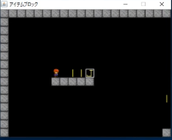
フェイズ検出手法:概要
①プログラムの実行を一定の区間ごとに
区切りその区間からベクトルを作成
②過去に作成したベクトルとの類似度を比較し
その既知・未知を決定
既知ベクトル
Java Program
Freeze
[0.3, 0.1, 0.1]
(Start up)
methodA: 0.0
methodB: 0.5
methodC: 0.0
✗
[0.1, 0.0, 0.4]
(Play)
[0.0, 0.5, 0.0]
Start up
Play
Freeze
未知のフェイズ
プログラム実行
※未知のものは既知のベクトルに順次追加
PADLAにとって初見の挙動はすべて未知フェイズとして判定

Slide 8
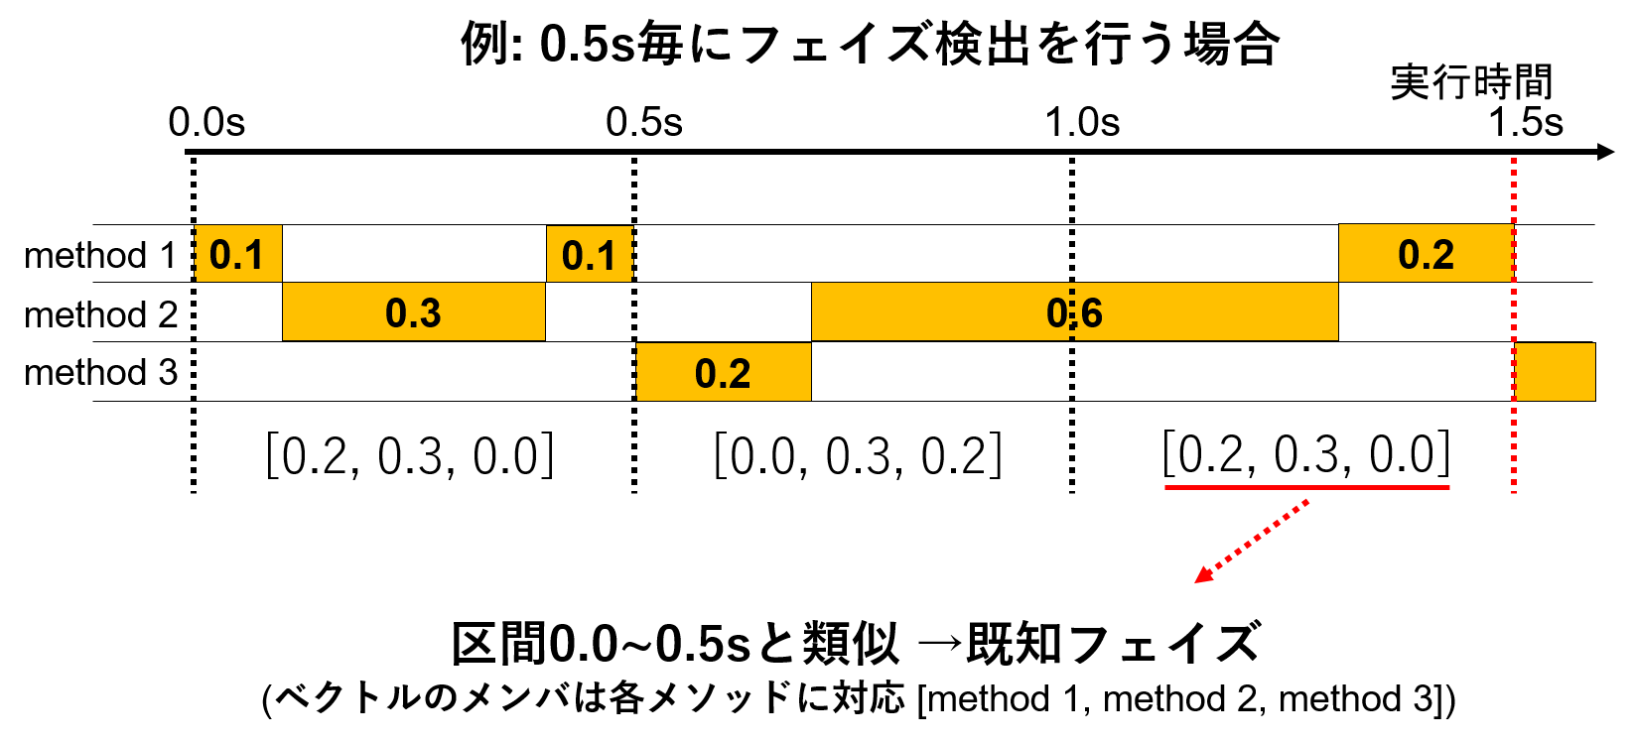
フェイズ検出手法①: 時間ベース
区間の区切り方: 一定時間毎
ベクトルの要素: 区間における各メソッド実行時間
あるメソッドが長く実行されてしまう等のパフォーマンス異常の検出を重視

Slide 9
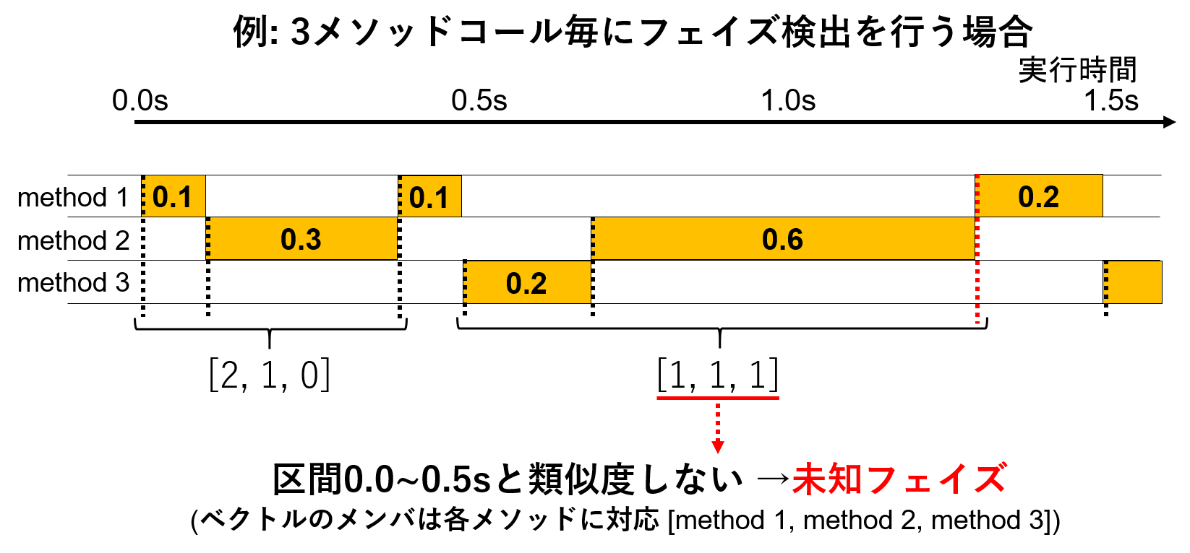
フェイズ検出手法②: 回数ベース
区間の区切り方: 一定メソッドコール数毎
ベクトルの要素: 区間における各メソッド呼び出し回数
メソッドの実行順序は実行環境の状態から影響を受けにくいため実行毎に安定したフェイズ検出が期待できる

Slide 10
評価
ログレベル閾値infoやtraceとPADLAのパフォーマンスを比較
比較対象
info: ログを詳細に取らない場合 (通常の運用を想定)
trace: 全てのログを出力
PADLA(時間ベース)
PADLA(回数ベース)
時間ベースと回数ベースの安定性を比較
同じ実行シナリオで実行毎に同じ出力結果になるか
今回はログファイルサイズを用いて検証
（info trace）

Slide 11
評価: 実験内容
DaCapo Benchmarks[3]にPADLAを適用し評価
評価項目
実行時間
ログファイルサイズ
ログ内容の維持率（次スライドで説明）
実行毎のログファイルサイズの分散
対象プログラム: tomcat，kafka
10回計測し
平均を算出
[3] DaCapo Benchmarks,” http://dacapobench.org/.

Slide 12
ログ内容の維持率
ログ内容の維持率: $M\left(l\right)$は以下の式
$$M\left(l\right)= \frac{\left|C_{trace}∩C_{l}\right|}{\left|C_{trace}\right|}$$
$C_{l}$: ログ$l$におけるソースコード中の出現位置がユニークなログメッセージの集合
ログ$l$
$$C_{l}$$
logEventA
logEventB
logEventB
logEventC
logEventA
logEventB
logEventC
全ての種類のログと比較してどれだけ多様なイベントを記録できているか評価

Slide 13
info, trace, PADLAの比較(1/2)
traceと比較してログファイルサイズを抑えられた
infoと比較してログ内容の維持率が高い
各設定でのログファイルサイズ，$ログ内容の$維持率
対象 プログラム | 設定 | ログファイルサイズ(KB) (traceに対する割合) |  | ログ内容の維持率(%)
tomcat | info | 20 | (0.01%) | 6.25
 | PADLA(時間ベース) | 39,866 | (0.84%) | 90.07
 | PADLA(回数ベース) | 31,465 | (0.66%) | 86.47
 | trace | 4,752,124 |  | 100.00
kafka | info | 166 | (0.01%) | 27.46
 | PADLA(時間ベース) | 13,398 | (26.11%) | 99.05
 | PADLA(回数ベース) | 11,326 | (22.07%) | 97.29
 | trace | 51,324 |  | 100.00

Slide 14
info, trace, PADLAの比較(2/2)
PADLA(時間ベース)はtraceより実行時間を抑えられた
各設定での実行時間
対象 プログラム | 設定 | 実行時間(s) (traceに対する割合)
tomcat | info | 114.65 | (29.50%)
 | PADLA(時間ベース) | 255.90 | (65.85%)
 | PADLA(回数ベース) | 780.57 | (200.88%)
 | trace | 388.58
kafka | info | 9.38 | (78.95%)
 | PADLA(時間ベース) | 11.27 | (94.86%)
 | PADLA(回数ベース) | 10.19 | (85.77%)
 | trace | 11.88
PADLAはログファイルサイズを抑えつつ
infoに比べて詳細なログを取得可能
時間ベースなら実行時間を抑えることも可能

Slide 15
時間ベース，回数ベースの安定性の比較
時間ベースは同じ実行シナリオでファイルサイズに 大きなばらつき
回数ベースは実行毎のファイルサイズの分散が小さい
回数ベースはより安定したフェイズ検出が可能
60MB
時間ベースのファイルサイズのばらつき
(tomcatを10通りの設定でそれぞれ10回実行)
ファイルサイズ分散の平均(正規化済み)

Slide 16
ケーススタディ
実際のバグ事例にPADLAを適用し以下を検証
デバッグに有用な情報は取れるか
バグ事例: Apache Tomcat 8.5.3のBug 59813[4]
Tomcatが起動時に無限ループ
二つのライブラリjarファイルがお互いを参照していると 読み込み処理が循環的に続く
評価実験では，実行時間，$ログ$内容の維持率で時間ベースが勝っていたため時間ベースのフェイズ検出手法を使用
[4] https://bz.apache.org/bugzilla/show_bug.cgi?id=59813

Slide 17
ケーススタディ: 実験結果
debug, traceレベルのログメッセージから2つのjarファイルが循環的に呼び出されている様子がわかる
infoレベル以上のログメッセージからはわからない
ログファイルサイズはtraceから92.82%削減 (60s実行)
・・・
PADLAによって出力されたログの一部
PADLAによって出力されたログから
デバッグに有用な情報が得られた

Slide 18
妥当性への脅威
ケーススタディではデバッグに必要な情報が取得できたが，常に必要な情報が取得できるとは限らない
評価対象のプログラムが2つ(tomcat, kafka)であるため， 他のプログラムでは違う結果になる可能性がある
DaCapo Benchmarks内のプログラムでPADLAを 適用できたものはtomcatとkafkaのみ

Slide 19
まとめ
フェイズ検出手法を用い，プログラムの未知の挙動のみ 詳細にロギングを行う手法（PADLA）を提案
ベンチマークツールを用い詳細・非詳細にログを取る場合と比較しPADLAの性能を評価
traceの28%以下のログファイルサイズにログの内容を86%以上保持
実際のバグ事例を用いてPADLAの有用性を確認

